Slide 1
Find the equivalents in the text:
Bolton Middle School
присоединяйся!
работать в группах
совершать поездки
сочинять и ставить пьесы
часто ходить в театр
интересоваться компьютерами
читать увлекательные романы
обмениваться книгами
давай хорошо повеселимся
распечатывать фотографии
Ex. 3 p. 56

Slide 2
I would like to join the ____ club because it’s ____
I wouldn’t like to join the ____ club because it’s ____
great fantastic fun interesting exciting magnificent wonderful brilliant | dull awful boring tiring horrible terrible

Slide 3
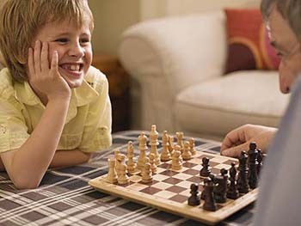
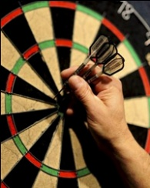
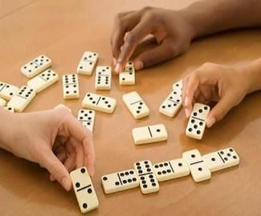
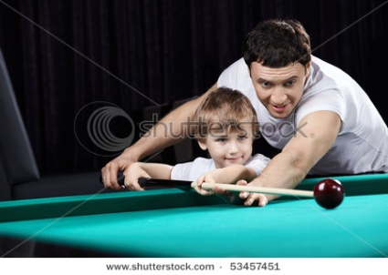
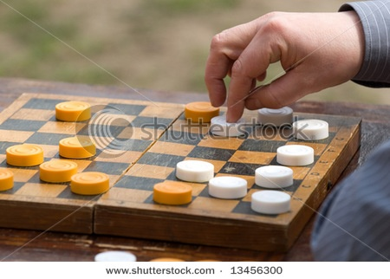
Board games
to play chess
to play darts
to play dominoes
to play billiards
to play draughts

Slide 4
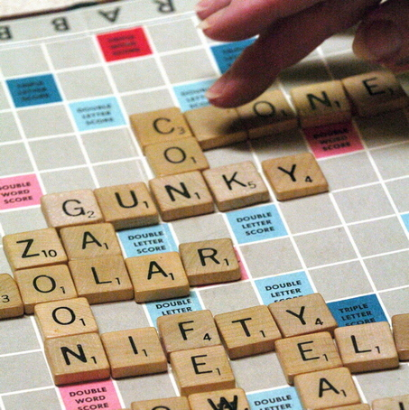
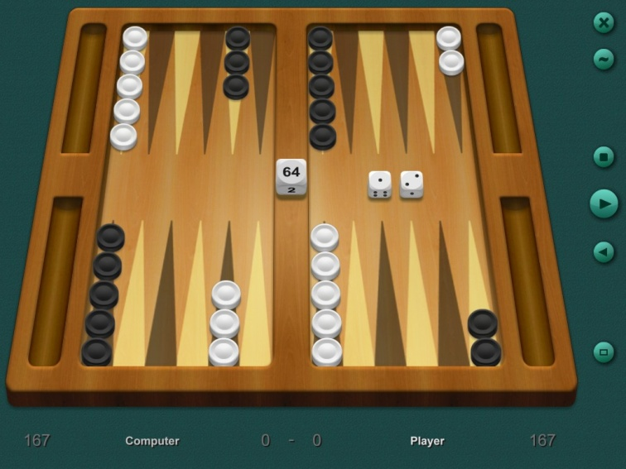
Board games
to do jigsaw puzzle
to play scrabble
to play backgammon

Slide 5
Board Games
Cluedo
clue – ключ, разгадка
invent - изобретать
release (v, n) - выпускать
success – успех
aim – цель
murder weapon – орудие убийства
in order to - чтобы
move around – передвигаться по…
crime – преступление
solve – находить решение

Slide 6
Board Games
Scrabble
scrabble – писать неразборчиво
notice - замечать
come up with - предлагать
at random - наугад
bonus points – призовые очки
certain – определенный
square - квадратик
letter – буква
square
letter tiles

Slide 7
Board Games
Monopoly
set – набор
rent – брать в аренду
property – имущество
one by one – друг за другом
run out of – исчерпывать, оставаться без…
left – оставшийся
best-selling – самый продаваемый
sales – продажи
Ex. 2 p. 61

Slide 8
Translate from Russian into English:
Я не люблю домино.
_______________________________________________________
Он преуспевает в актерской игре.
_______________________________________________________
Мой брат увлекается компьютерными играми.
_______________________________________________________
Я люблю играть в футбол.
_______________________________________________________
Они интересуются биллиардом?
_______________________________________________________
Наш папа ненавидит рыбачить.
_______________________________________________________
Ты хорош в математике?
_______________________________________________________

Slide 9
Translate from Russian into English:
Его сосед по парте увлекается игрой в нарды.
_______________________________________________
Я люблю играть в хоккей.
_______________________________________________
Она интересуется фотографией.
_______________________________________________
Что он любит делать в свободное время?
_______________________________________________
Джон не любит слушать музыку.
_______________________________________________
Он всегда соглашается со своими родителями.
_______________________________________________
Джессика никогда не спорит со своими соседями.
_______________________________________________

